Slide 1
第一节Java学习
基础篇

Slide 2
主要内容
一、java语言的概述
1.1 发展史
1.2 语言特点
1.3 版本
1.4 所需工具及搭建
1.5 Java程序工作流程
二、java语言基础构成

Slide 3
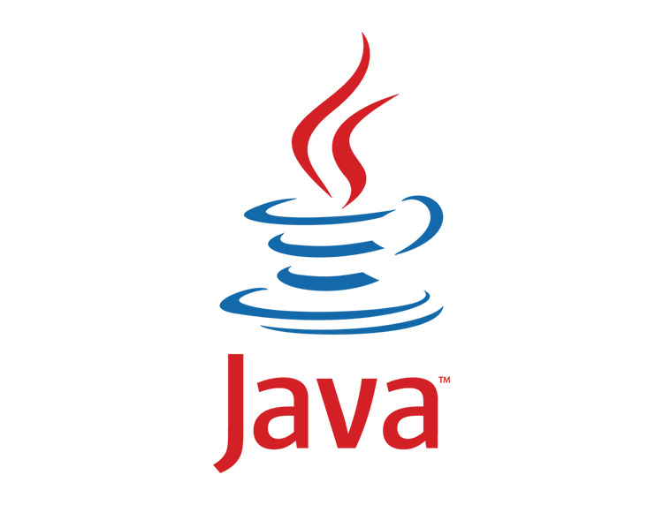
1.1 Java发展史
1995.5.23 Java语言正式宣布诞生，至今。
追溯到1991年，sun公司的詹姆士 高斯林（James Gosling）------“java之父”，领导的Green Project开始着力发展一种分布式结构。使其用在各种消费类电子产品上。
c语言的不足，项目的需求，java语言的开发。
oak语言---java
（爪哇岛，一个盛产咖啡的岛屿）

Slide 4
1.2 Java语言的特点：
Java语言适用于Internet环境，是一种被广泛使用的网络编程语言，它具有简单、面向对象、可移植、分布性、解释器通用性、稳健、多线程、安全及高性能等语言特性。
1.面向对象（c语言面向过程）
面向对象的技术是当今软件开发的主流技术之一。Java语言是一个彻底的纯面向对象的程序设计语言。它具有面向对象的封装、继承和多态三大特征。
2.跨平台（可移植性）
一次编译，处处运行；与平台无关，不依赖具体系统，更适合商用
3.安全性好
除了Java语言具有的许多安全特性以外，Java提供了字节码校验器、文件访问限制机制、类装载器和运行时内存布局四级安全保证机制。

Slide 5
目前，Java主要有3个独立的版本。 JavaSE: 标准版本（以前又叫J2SE） JavaEE：企业级应用程序。(J2EE)(大部分开发都会用到框架) JavaME：微型版（J2ME），主要针对消费类电子设备的。（手机应用系统，汽车导航，数字机顶盒等）。
1.3 Java体系

Slide 6
1.4 Java所需工具及搭建
Java仅仅只是语言，想要开发复杂的应用程序，必须要有一个强大的开发库支持，sun公司推出JDK来支持java。
（1）JDK是什么？
java的开发工具包
（2）JDK的安装与配置。

Slide 7
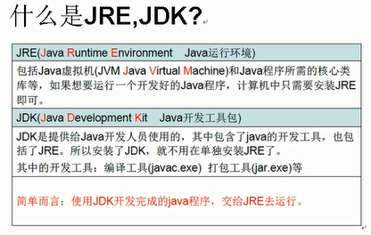

Slide 8
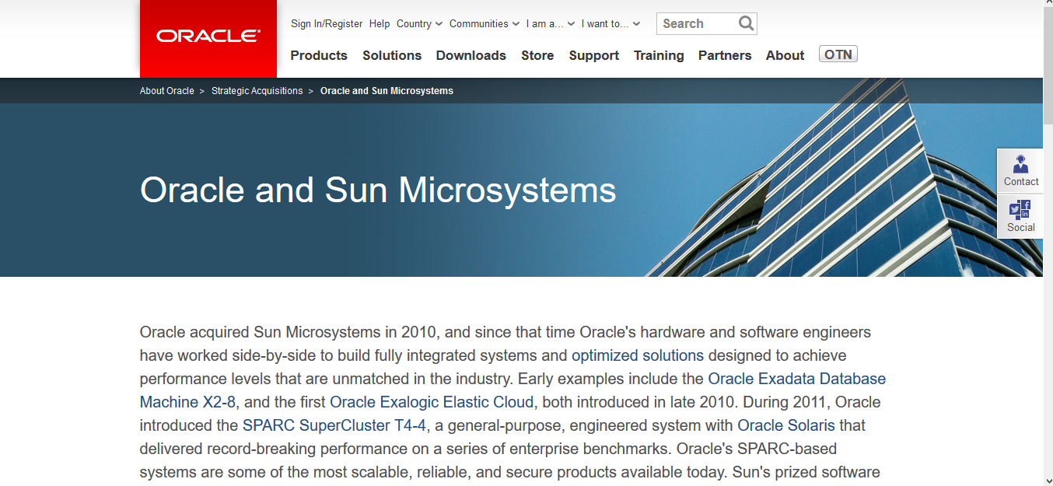
JDK的下载
官网：www.oracle.com www.java.sun.com

Slide 9
安装：
环境变量配置：
我的电脑----->属性------>高级（高级系统配置）---->环境变量---->
系统变量----->
JAVA_HOME C:\Program Files\Java\jdk1.6.0_45
（jdk安装路径，后面没bin,不加 ；）
path %JAVA_HOME%\bin;
(一般在首添加)
classpath .；%JAVA_HOME%\lib\dt.jar;%JAVA_HOME%\lib\tools.jar;
**注意：区分大小写及标点符号
测试环境变量是否配置正确：
开始-->运行-->输入cmd-->回车进入DOS命令窗口-->输入java -version

Slide 10
1.5 Java程序工作流程
⑴ 编辑Java源文件：
首先，编程人员使用Java语言编写好源代码，形成 源文件。文件名的后缀为 .java。
⑵ 编译Java源文件：
然后，使用Java编译器（javac）来编译Java源文件，生成一种二进制的中间码，称为字节码（byte code），形成字节码文件。文件名的后缀为.class。
⑶ 运行Java程序：
最后，使用Java解释器(java)来解释执行编译生成的字节码，完成Java程序要实现的功能。

Slide 11

二、Java语言基础
关键字+标示符+注释+常量+变量+运算符+结构语句+函数（方法）

Slide 12
2.1 关键字
定义：被Java语言赋予了特殊含义的单词
特点：关键字所有字母都是小写，在一些开发工具中会有颜色显示，和
其他的不一样（比如eclipse中会变成红字）
Java中的关键字：
访问修饰符的关键字
public 、 default 、 protected 、 private
定义类、接口、抽象类、实现接口、继承类的关键字、实例化对象
class、 interface、 abstract、
implements、 extends、 new

Slide 13
包的关键字：
import 、package
数据类型的关键字：
byte、char、boolean、short、int、long、float、double
（8基本数据类型）
true 、false 、null 、void （数据类型返回值）
流程控制语句的关键字：
if else while do for switch case break
continue return instanceof

Slide 14
修饰方法、类、属性、变量的：
static 、final 、super 、this 、native 、sychronized
strictfp 、 transient 、volatile
错误处理的关键字：
try catch finally throw throws
枚举和断言
enum assert

Slide 15
2.2 标示符
定义：在程序中自定义的一些具有特定含义的词，例如：类名称、
属性名称，变量名等。
构成：由26个英文字母（区分大小写），数字（0-9），_ $符号
组成
合法规则：
1，必须以字母或下划线开始，数字不可以开头。
2，不可以使用关键字。
**Java中严格区分大小写以及中英文输入法。

Slide 16
**起名称注意，为了提高阅读性，尽量有意义；
名称规范：
包名：多单词组成，都小写；一般使用域名倒置的方式
eg:com.baidu.hr
类名接口名：多单词组成，所有单词的首字母要大写；
public class HelloWorld{}
变量名，函数名：多单词组成时，第一个首字母小写，其他首字母都大写 int a=10; String studentName=”张三”
public void goSchool(){};
常量名：所有字母都大写

Slide 17
2.3 注释
定义：用于注解说明解释程序的文字
作用：提高代码的阅读性
格式：单行注释 //内容
多行注释 /*
*内容
*/
文档注释 /** (java独有的)
*内容
*
*/ （还可以生成帮助文档）

Slide 18
2.4 常量与变量
定义
常量：表示不能改变的数值
变量：内存中的一个存储区域（用来不断存放同一类型的常量）
声明方式：
常量：数据类型 常量名=常量值；String NAME=”张三”; （值可以改变）
变量：数据类型 变量名=初始化值；String name=”李四”；（值可以改变）
变量的作用范围：{}

Slide 19
数据类型：
Java语言是强类型语言，对于每一种数据都定义了明确的具体数据类型，在内存总分配了不同大小的内存空间。
数据类型：基本数据类型（8种）+ 引用数据类型（3种）
基本：数值型（byte short int long）；
小数型（浮点型）：float double
字符型：char
布尔型：boolean（值true false）
引用：类 class
接口interface
数组 []

Slide 20
2.5 运算符
算术运算符
赋值运算符
比较运算符
逻辑运算符
三元运算符

Slide 21
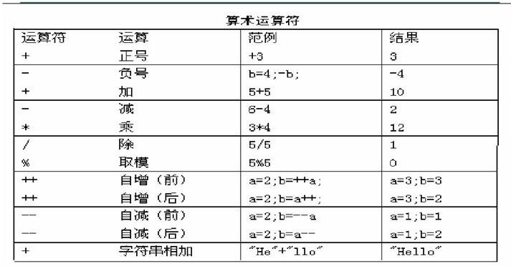

Slide 22
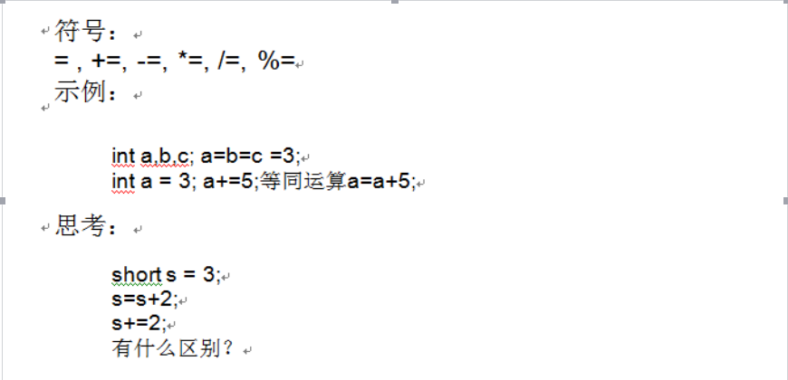

Slide 23
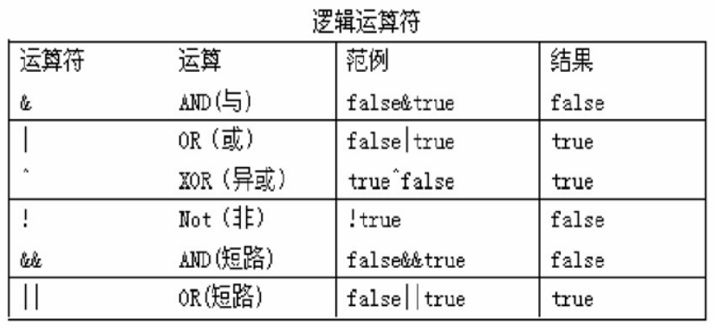

Slide 24
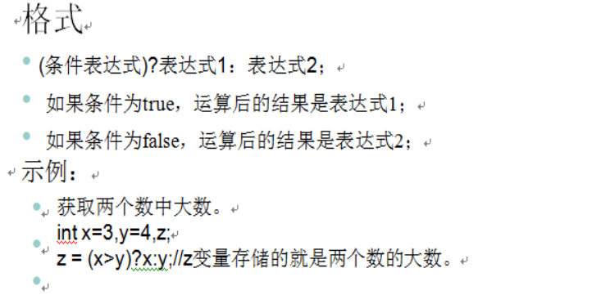

Slide 25
2.6 结构语句
（1）.判断结构： if语句 /if else / if else if.....else
（2）,选择结构 switch
（3）.循环结构 while ,do while ,for

Slide 26
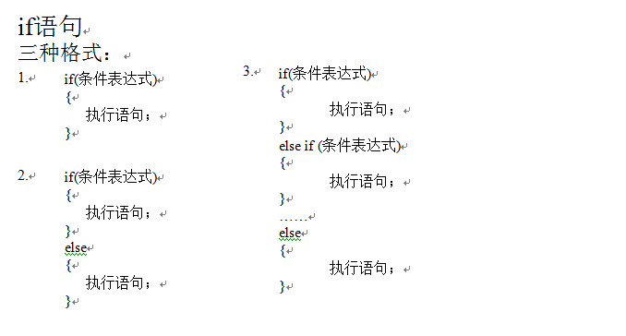
判断结构

Slide 27
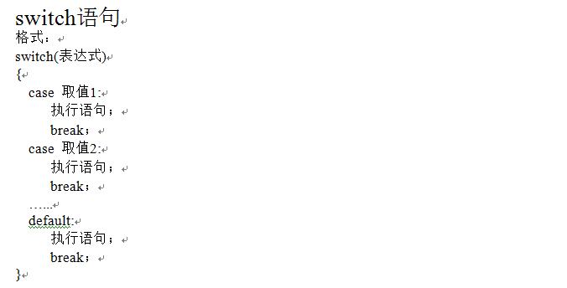
选择结构

Slide 28
循环结构 while 与 do while
while语句：
while(条件表达式){
执行语句；
}
do while语句：
do{
执行语句
}while（条件表达式）
（do循环无论条件是否满足，都会执行一次）

Slide 29
循环结构-for循环
标准for循环
for(初始化表达式；循环条件表达式；操作后的表达式){
执行代码；
}
for循环变形1：
初始化表达式；
for(; 循环条件表达式; 操作之后表达式){
执行语句;
}

Slide 30
for循环变形3：
初始化表达式；
for（; ;）{
if(循环条件表达式){
操作表达式;
执行语句；
}else{
break;
}
}
for循环变形2:
初始化表达式；
for(; 循环条件表达式; ){
操作之后表达式；
执行语句;
}

Slide 31
2.7 函数
定义：定义在类中的具有特定功能的一段独立小程序，函数又称为方法。
函数的格式：
权限修饰符 返回值类型（void） 函数名称（参数类型，参数1，.....）
{
执行语句；
return 返回值；
}
注意一点：1、如果在函数当中定义了具体的返回值类型，那么必须有一个return语句；
2、如果函数当中没有定义具体的返回值类型，可以使用void来代替，此时return语句可以省略不写。

Slide 32
返回值类型：函数运行后的结果的数据类型。
参数类型：是形式参数的数据类型。
形式参数：是一个变量，用于存储调用函数时传递给函数的实际参数。
实际参数：传递给形式参数的具体数值。
return：用于结束函数。
返回值：该值会返回给调用者。

Slide 33
函数的应用
两个明确：
明确要定义的功能最后的结果是什么？
明确在定义该功能的过程中，是否需要未知内容参与运算

Slide 34
需求：定义一个功能，可以实现两个整数的加法运算。
分析：
• 该功能的运算结果是什么？两个数的和，也是一个整数(int)
• 在实现该功能的过程中是否有未知内容参与运算？加数和被加数是不确
定的。(两个参数int，int)
• 代码：
int getSum(int x,int y)
{
return x+y;
}

